Slide 1
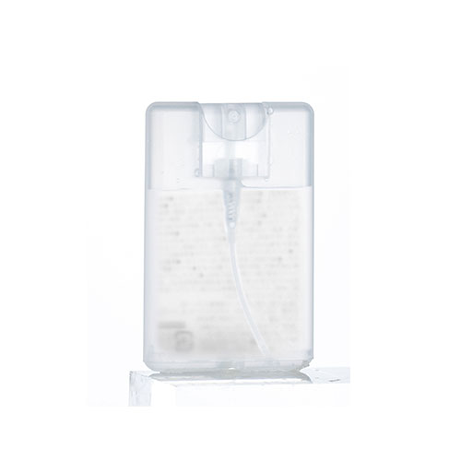
【提案書】
カード型除菌スプレー(補充タイプ）
特徴
ワイシャツやスーツの胸ポケットに入れて持ち歩くこともできる、カード型のコンパクトな除菌スプレーです。お手持ちのスポイトや注入器でも補充が可能で、繰り返し利用できます。
商品写
納期
納期スペース
仕様
素材：除菌液／エチルアルコール・水・イソプロピルアルコール（アルコール合計65vol%） ケース／PP
サイズ：84×57×11mm
容量：16ml
包装：ポリ入
備考：日本製
お見積
お見積りスペース

